Slide 1

自然语言处理
第四讲 语言模型
徐胜全
2018.11.25

Slide 2
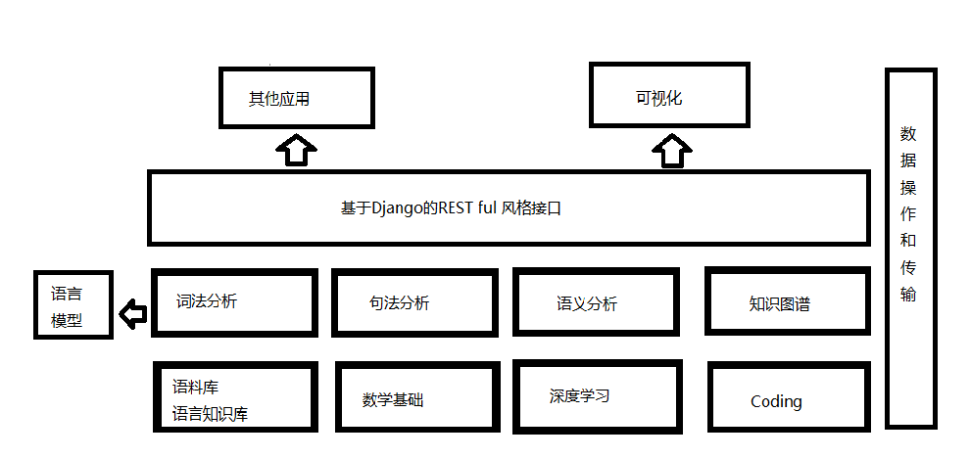
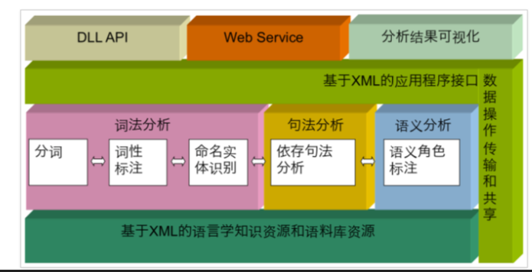
课程整体结构图

Slide 3
语言模型
传统语言模型
N-gram语言模型
语言模型评估
神经网络语言模型
word2vec、Glove、FastText、ELMo

Slide 4
一、语言模型概念
什么是语言模型
语言模型是针对某种语言所建立的概率模型，目的是建立一个能够描述给定词序列在语言中出现的概率分布。即

Slide 5
一、语言模型概念

Slide 6
一、语言模型概念
比如：
"定义机器人时代的大脑引擎，让生活更便捷、更有趣、更安全"。 √
"代时人机器定义引擎的大脑，生活让更便捷，有趣更，安更全"。

Slide 7
二、N-gram语言模型
简述
1、利用N-gram估计或评估一个句子是否合理。
2、评估两个字符串之间的差异程度。

Slide 8
二、N-gram语言模型
概念
假定S表示某个有意义的句子，由一串特定顺序排列的词
... 组成，n是句子的长度。想知道S在文本中(语料库)出现的可能性，也就是所说的概率 :

Slide 9
二、N-gram语言模型
概念

Slide 10
二、N-gram语言模型
缺点
参数空间过大：条件概率 的可能性太多，无法估算。
数据稀疏严重：对于非常多词对的组合，在语料库中都没有出现，根据最大似然估计得到的概率将会是0，最后的结果是我们的模型仅仅能算出几个句子，而大部分的句子求得的概率为0

Slide 11
参考文献
1、
2、

Slide 12



